Slide 1
Государственное бюджетное профессиональное образовательное учреждение Самарской области
«Тольяттинский социально-экономический колледж»
Производственная практика в “ЦОПП”
Презентация по производственной практики:
Студент ИСП-21
Лаптев Арсений Игоревич
Руководитель производственной практики:
Суханцев Вадим Андреевич
2022

Slide 2
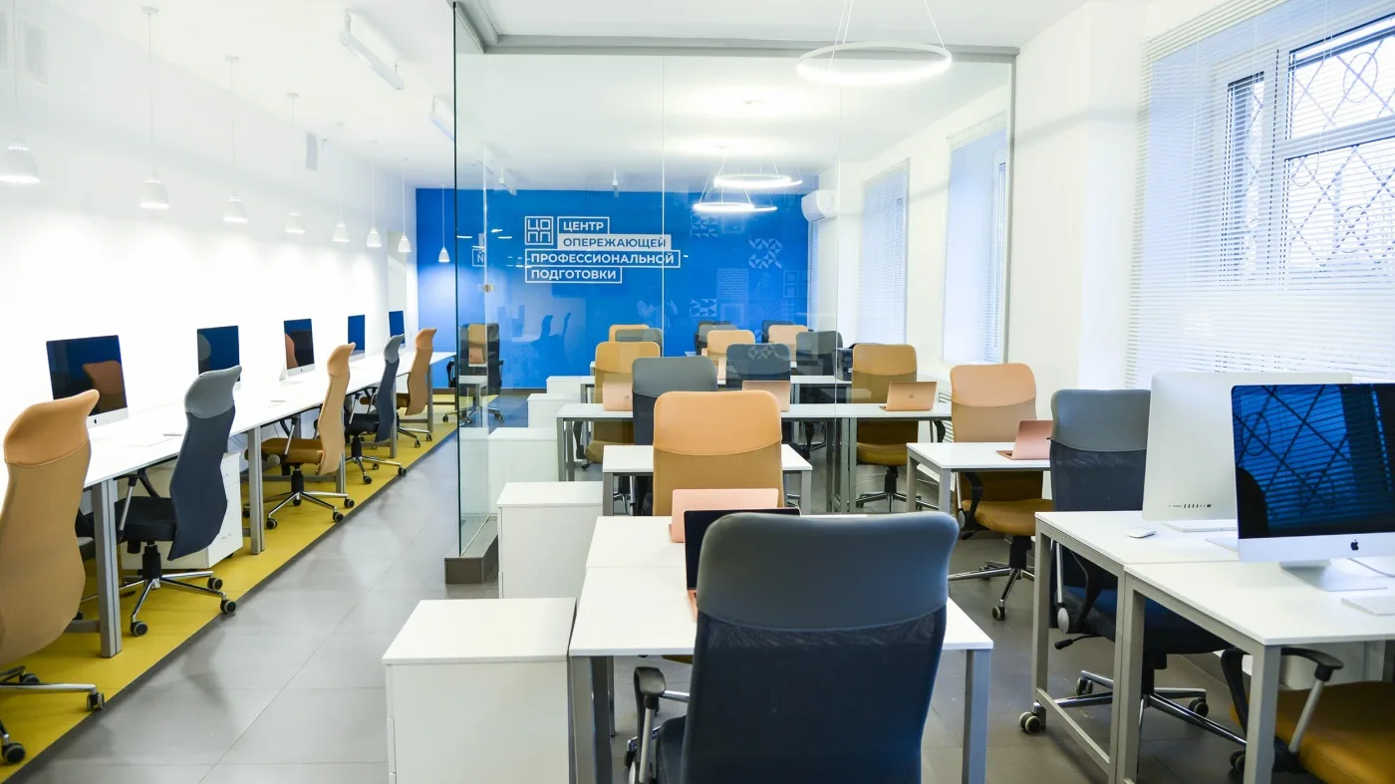
Объект исследования – Центр опережающей профессиональной подготовки
Предмет исследования – Работа в организации, обучение курсу продажника и применение знаний на примере.

Slide 3
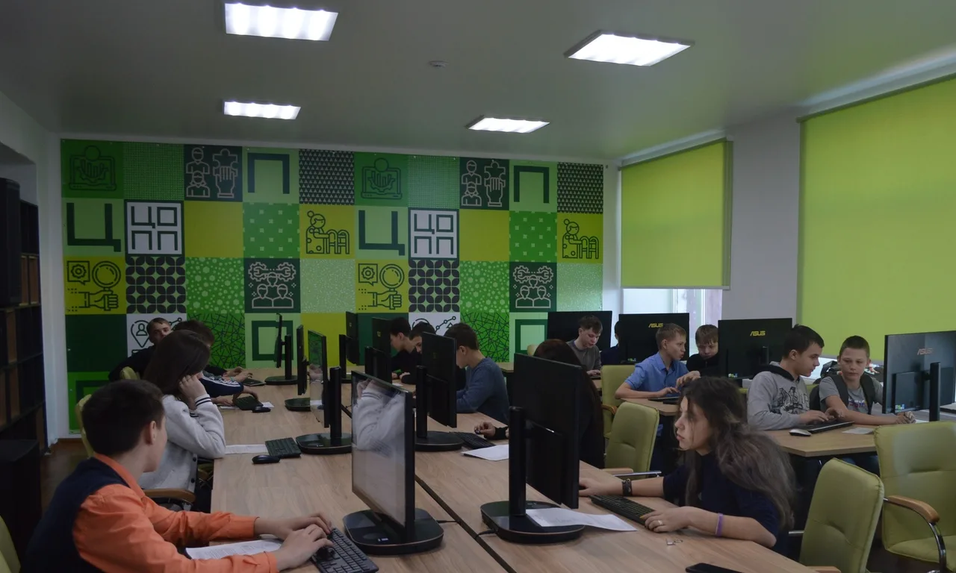
Поставленные цели потребовали решения задач:
Изучение управления персонала внутри организации;
анализ управления и аттестации персон окончивших обучение на одно из направлений;
разработка рекомендаций по совершенствованию системы аттестации;
определение экономического и социального эффекта от предложенных мер внутри организации по выпуску обучившихся, вывод их на рынок труда;

Slide 4

Чему я обучился
На данном курсе я смог научиться некоторым вещам в такой отрасли как продажа продуктов.
Я уяснил базовые элементы в сфере продаж, понял как максимально эффективно продавать продукты.
Также я обучился работе с людьми, тому как общаться с потенциальным покупателем.

Slide 5
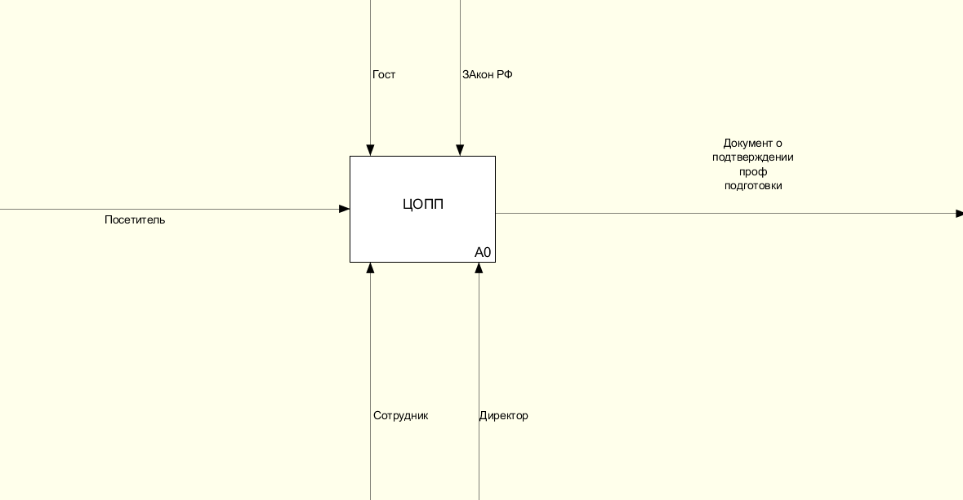
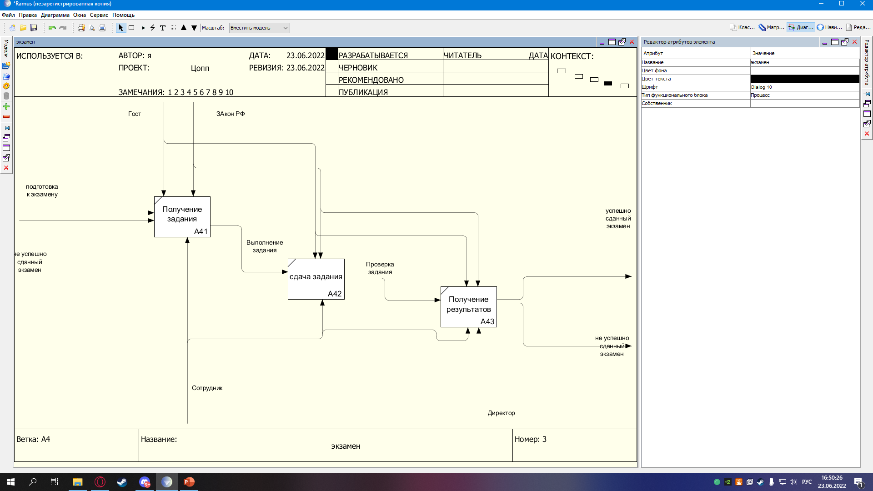
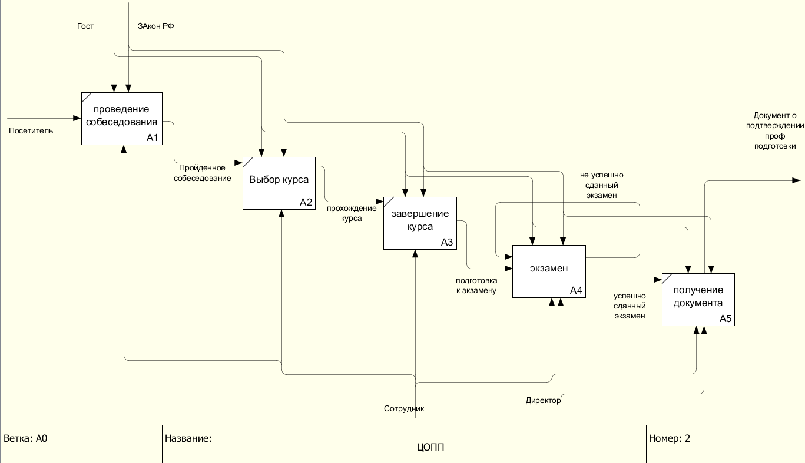
Функциональная модель
Обучение
в

Slide 6

ПОСТРОЕНИЕ АРХИТЕКТУРЫ ПРОГРАММНОГО СРЕДСТВА
Вводит значения примера(1\2\3…)
ПО калькулятора
Вводит знак для примера (+\-\*…)
Выводит ответ
Пользователь
Диаграмма прецендентов

Slide 7
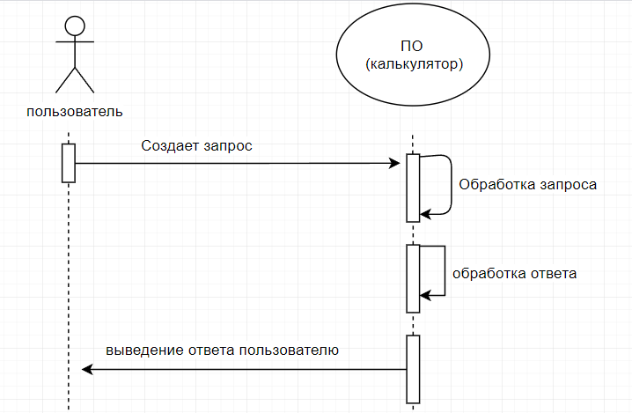
Диаграмма последовательности

Slide 8
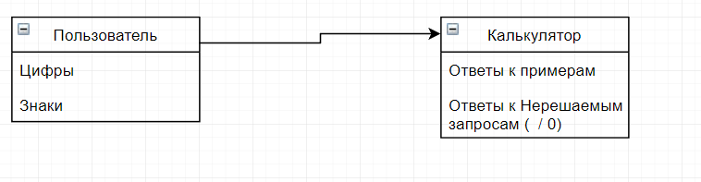
Диаграмма классов

Slide 9
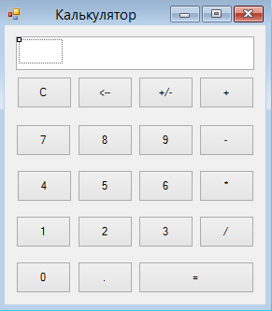
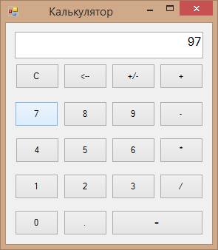
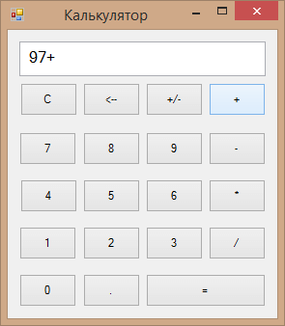
РАЗРАБОТКА ПРОГРАММНОГО ОБЕСПЕЧЕНИЯ

Slide 10

Курс «Продажника» ACDMX
На курсе я изучал основы продаж, благодаря видео урокам и заданиям которые были качественными и интересными я легко овладел новыми навыками общения с потенциальными клиентами и изучения рынка.

Slide 11
Заключение
В заключение хотелось бы сказать что на практике в ЦОПП я многому научился и приобрел полезные навыки.

Slide 12
Спасибо за внимание!!!

